Slide 1





SỞ GIÁO DỤC & ĐÀO TẠO PHÚ YÊN
TRƯỜNG THPT PHẠM VĂN ĐỒNG
CHÀO MỪNG
QUÝ THẦY CÔ VỀ DỰ GIỜ VÀ THĂM LỚP 10A7
Giáo viên: Nguyễn Thị Vy Phương
Tổ : Vật lý – Công nghệ

Slide 2
KIỂM TRA bài cũ
Câu 1:
Viết công thức tính động năng, thế năng trọng trường, thế năng đàn hồi.
Câu 2:
Viết biểu thức thể hiện mối liên hệ giữa công của lực tác dụng với độ biến thiên động năng và công của trọng lực với độ biến thiên thế năng.
Câu 3:
Xác định dạng năng lượng tồn tại chủ yếu của các vật sau (giả sử chọn gốc thế năng tại mặt đất).
Ôtô đang chạy trên đường.
Một vật có khối lượng m, đang ở độ cao h so với mặt đất.
Viên đạn khối lượng nhỏ, đang bay với vận tốc v.
Lò xo có gắn vật nặng khối lượng m, đang bị biến dạng.

Slide 3
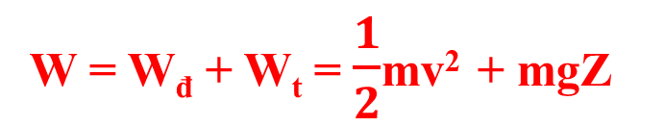
Bài 27. CƠ NĂNG
I. Cơ năng của vật chuyển động trong trọng trường
1. Định nghĩa
- Là tổng động năng và thế năng trọng trường của vật.
- Kí hiệu: W
W = W_{đ} + W_{t} = $\frac{1}{2}$mv² + mgZ
- Biểu thức:
- Đơn vị: J

Slide 4
Bài 27. CƠ NĂNG
I. Cơ năng của vật chuyển động trong trọng trường
2. Sự bảo toàn cơ năng của vật chuyển động trong trọng trường

Slide 5
W_{C} , W_{B} là cơ năng của vật tại C, B. Ta có :
W_{C} = W_{đC} + W_{tC}
W_{B} = W_{đB}+ W_{tB}
Bỏ qua lực cản
Hãy viết công thức tính cơ năng của vật tại B, C ?
Hãy quan sát ví dụ sau
A (z_{A})
Từ mối liên hệ giữa công của trọng lực với độ giảm thế năng và với độ biến thiên động năng. Hãy so sánh cơ năng của vật tại B và C ?
B (v_{B}, z_{B})
A_{BC} công của trọng lực thực hiện trong quá trình vật rơi từ B đến C.
A_{BC} = W_{đC} - W_{đB} (1)
A_{BC} = W_{tB} - W_{tC} (2)
Từ (1) và (2) ta có:
W_{đC} - W_{đB} = W_{tB} - W_{tC}
W_{đC} + W_{tC} = W_{đB} + W_{tB}
W_{C} = W_{B}
C (v_{c}, z_{c})
O (GTN)

Slide 6
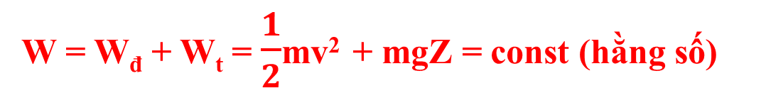
Bài 27. CƠ NĂNG
I. Cơ năng của vật chuyển động trong trọng trường
2. Sự bảo toàn cơ năng của vật chuyển động trong trọng trường
Khi một vật chuyển động trong trọng trường chỉ chịu tác dụng của trọng lực thì cơ năng của vật là một đại lượng bảo toàn.
W = W_{đ} + W_{t} = $\frac{1}{2}$mv² + mgZ = const (hằng số)

Slide 7
A (z_{A})
Mô tả sự chuyển hóa giữa động năng và thế năng ?
Tại vị trí nào thế năng cực đại ? Vị trí nào động năng cực đại ?
B (z_{B}, v_{B})
C (z_{C}, v_{C})
O (GTN)

Slide 8
Bài 27. CƠ NĂNG
I. Cơ năng của vật chuyển động trong trọng trường
3. Hệ quả
- Khi W_{đ} giảm thì W_{t} tăng, ngược lại W_{t} giảm thì W_{đ} tăng.
- Tại vị trí mà W_{đ} cực đại thì W_{t} tại đó cực tiểu và ngược lại.

Slide 9



C1 (SGK):
Chọn mốc thế năng tại O.
a. W_{A} = W_{B} mà W_{đA} = W_{đB} = 0
=> W_{tA} = W_{tB}
<=> mgz_{A} = mgz_{B} => z_{A} = z_{B}
Do đó A đối xứng với B qua CO.
C
b. (W_{đ})_{Max} tại O, (W_{đ})_{Min} (bằng 0) tại A và B.
B
A
zB
zA
M
c. Quá trình biến đổi năng lượng:
O
- Từ A, B về O: W_{t} giảm W_{đ} tăng: Thế năng chuyển hóa thành động năng.
- Từ O đến A, B: W_{đ} giảm W_{t} tăng: Động năng chuyển hóa thành thế năng.

Slide 10
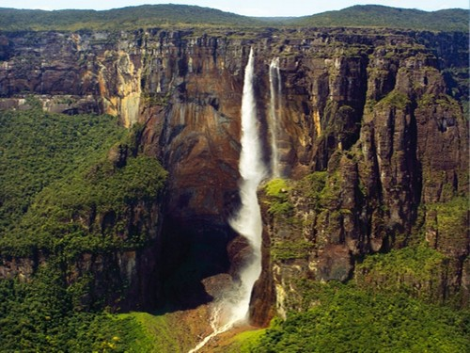
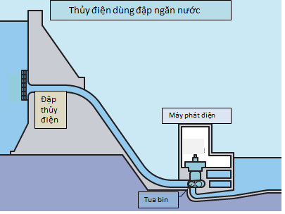
QUAN SÁT HÌNH ẢNH
Dòng nước ở trên cao có thế năng khi chảy xuống thế năng chuyển thành động năng làm quay tuabin tạo ra dòng điện.

Slide 11
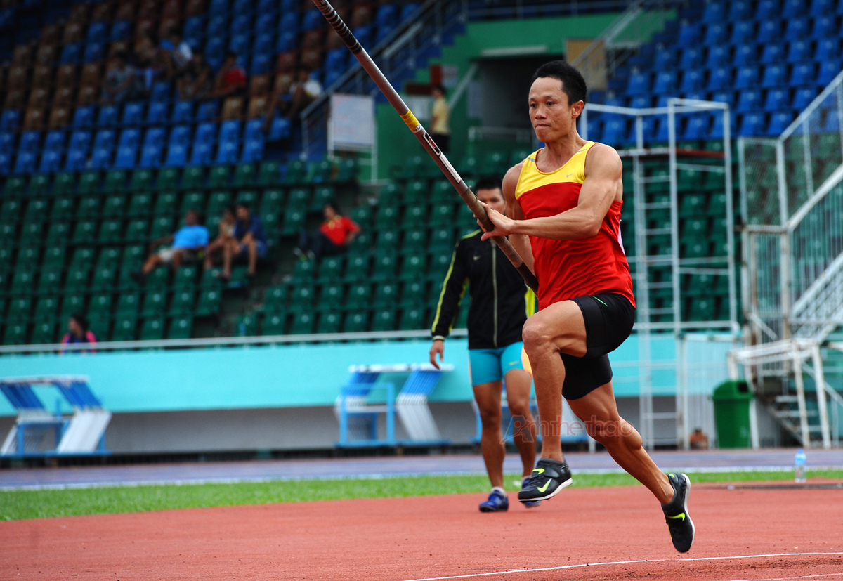
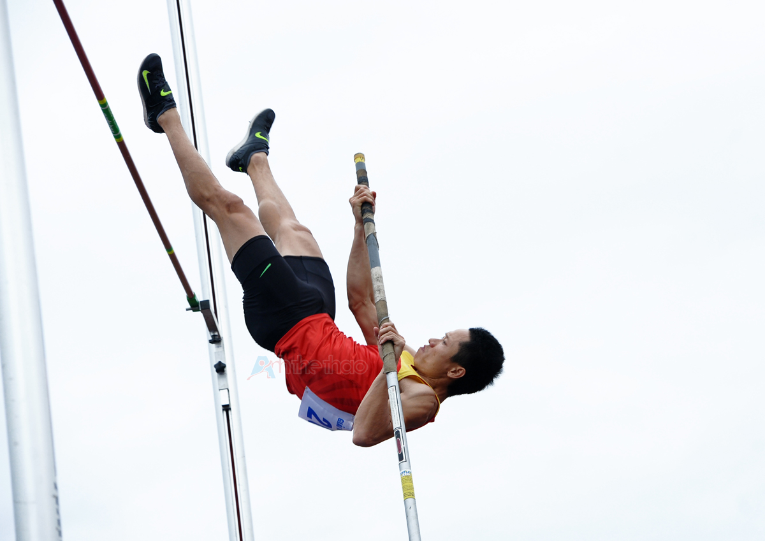
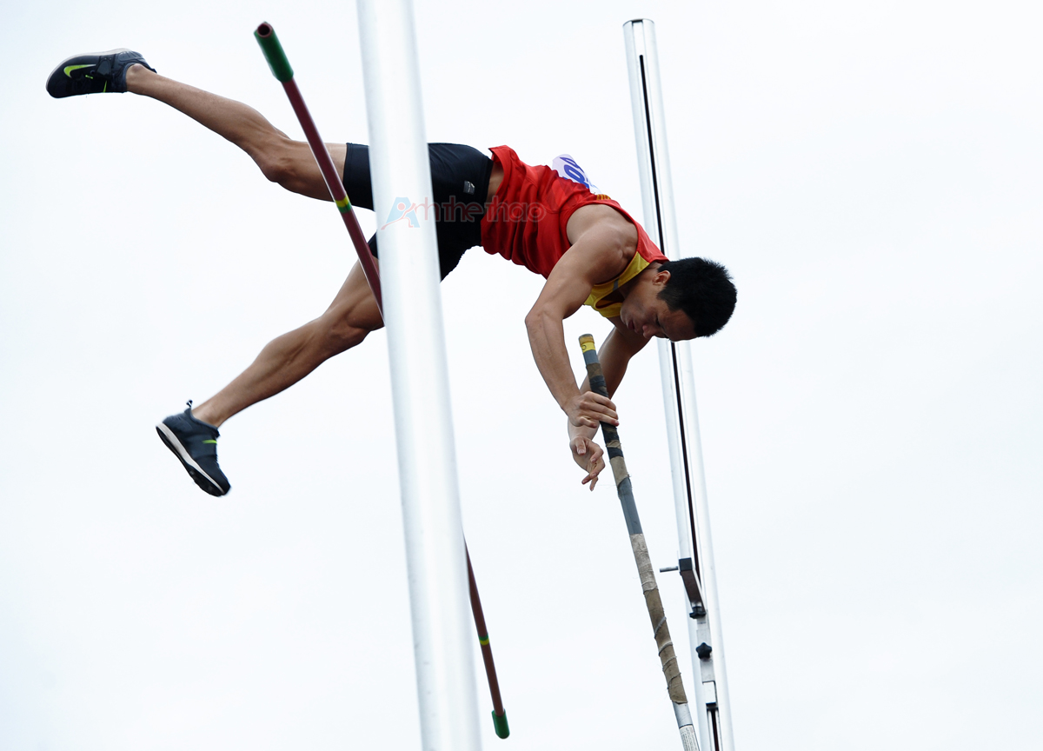
QUAN SÁT HÌNH ẢNH

Slide 12
Bài 27. CƠ NĂNG
II. Cơ năng của vật chịu tác dụng của lực đàn hồi

Slide 13
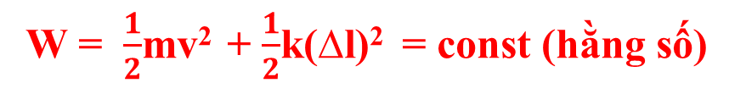
Bài 27. CƠ NĂNG
II. Cơ năng của vật chịu tác dụng của lực đàn hồi
Khi một vật chỉ chịu tác dụng của lực đàn hồi gây bởi sự biến dạng của một lò xo đàn hồi thì trong quá trình chuyển động của vật, cơ năng được tính bằng tổng động năng và thế năng đàn hồi của vật là một đại lượng bảo toàn.
W = $\frac{1}{2}$mv² + $\frac{1}{2}$k(∆l)² = const (hằng số)

Slide 14
C2 (SGK):
Tóm tắt:
h = 5m v_{A} = 0 v_{B} = 6m/s g = 10m/s²
Q
F_{ms}
A
So sánh W_{A} và W_{B} ? Giải thích ?
h
B
- Chọn gốc thế năng tại B (z_{B} = 0).
+ Cơ năng tại A: W_{A} = mgh = 50m
( m là khối lượng của vật)
1
+ Cơ năng tại B: W_{B} = mv_{B}² = 18m
2
Nhận thấy: W_{A} > W_{B} => Cơ năng của vật không bảo toàn.
* Giải thích: Cơ năng của vật không bảo toàn (giảm đi) vì trong quá trình chuyển động vật chịu thêm tác dụng của lực ma sát.

Slide 15
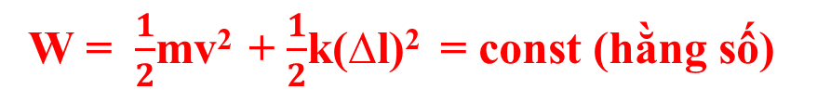
Bài 27. CƠ NĂNG
II. Cơ năng của vật chịu tác dụng của lực đàn hồi
W = $\frac{1}{2}$mv² + $\frac{1}{2}$k(∆l)² = const (hằng số)
* Chú ý: - Nếu có lực cản, lực ma sát thì cơ năng không bảo toàn.
- Độ biến thiên cơ năng bằng tổng công của các lực không phải là lực thế.
∆W = W₂ – W₁ = A
A: Tổng công của các lực không phải là lực thế

Slide 16
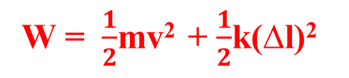

CỦNG CỐ
- Cơ năng của một vật bằng tổng động năng và thế năng:
W = W_{đ} + W_{t}
- Vật chuyển động trong trọng trường:
W = $\frac{1}{2}$mv² + mgZ
- Vật chịu tác dụng của lực đàn hồi:
W = $\frac{1}{2}$mv² + $\frac{1}{2}$k(∆l)²
- Nếu không có lực cản (hay ma sát không đáng kể), thì cơ năng được bảo toàn.

Slide 17
VẬN DỤNG
Câu 1: Cơ năng là một đại lượng
A. luôn luôn dương.
B. luôn luôn dương hoặc bằng không.
C. có thể dương, âm hoặc bằng không.
D. luôn luôn khác không.
Câu 2: Từ điểm M (có độ cao so với mặt đất bằng 0,8m) ném lên một vật với vận tốc đầu 2m/s. Biết khối lượng của vật bằng 0,5kg, lấy g = 10 m/s² . Tính cơ năng của vật ?

Slide 18



CẢM ƠN VÀ KÍNH CHÀO
QUÍ THẦY CÔ ĐÃ ĐẾN DỰ GIỜ

